Slide 1
HÌNH HOC KHÔNG GIAN 3D
NHÓM 6

Slide 2
Thành viên
Le Van Khoa
20521467
Nguyen Huy Khanh
20521451
Tran Dang Khoa
20521475

Slide 3
TỔNG QUAN
01
Ứng Dụng
03
Các phép biến đổi hình học
Đối tượng 3D trong đời sống
Phép tịnh tiến, Phép quay, Phép tỉ lệ, Phép đối xứng, Phép biến dạng
02
Lý thuyết hình học không gian
04
Demo
05
QUIZ

Slide 4
01
Ứng dụng
Đối tượng 3D áp dụng ở đâu trong đời sống ?

Slide 5
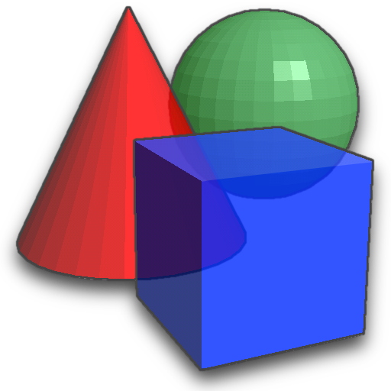
Ứng Dụng
Ứng dụng trong đồ họa máy tính, định vị, tính toán thể tích, diện tích, kiến trúc và xây dựng,…
Ứng dụng với công nghệ in 3D:
Công nghệ in 3D
Các vật mẫu được in chỉ trong vài giờ, nhiều vật mẫu được tạo ra nhanh chóng với giá thành rẻ với các ý tưởng mới mẻ được truyền tải thông qua một mô hình thực tế mọi người có thể nhìn thấy và chạm vào được.
Notes:
Công nghệ 3D đưa vào quá trình làm việc có thể mang lại một kết quả ấn tượng.

Slide 6
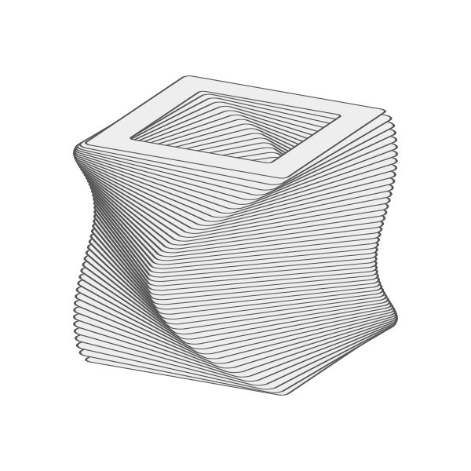
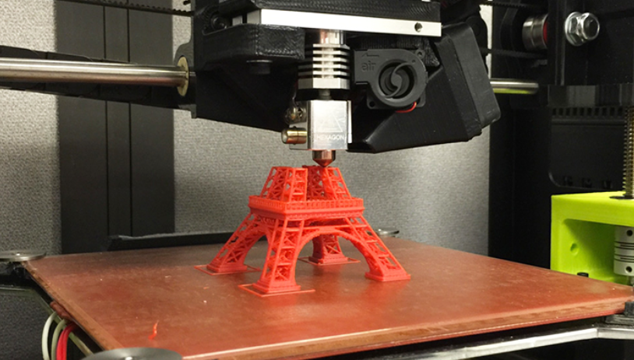
Ứng dụng với công nghệ in 3D:
Có thể ứng dụng trong thiết kế trang sức phụ kiện, ứng dụng trong y học như sản xuất bộ phận cơ thể người. Sản xuất linh kiện, xây dựng nhà,…

Slide 7
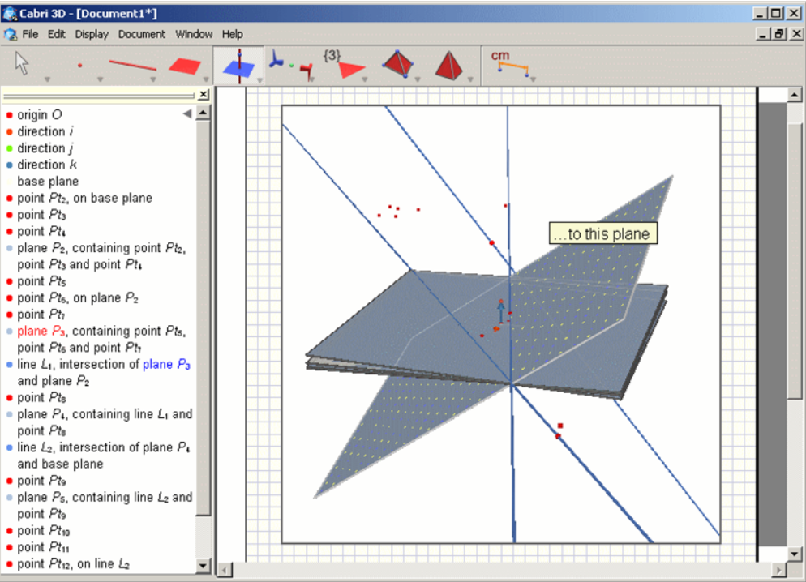
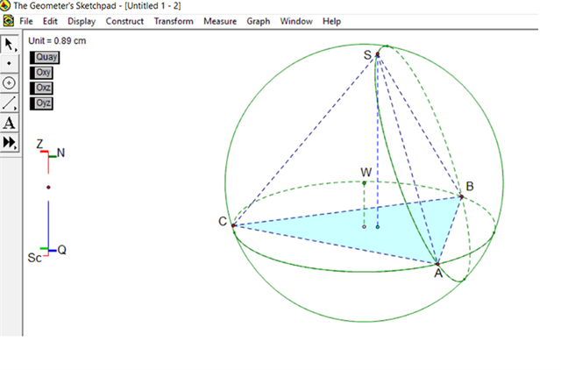

Ứng dụng trong các phần mềm vẽ hình 3D
- Hỗ trợ hiệu quả trong việc học tập và giảng dạy.
- Giúp người dùng giải quyết các dự án xây dựng, y học, thiết kế kiến trúc,..
- Các phần mềm vẽ 3D phổ biến như: Geogebra, Cabri II Plus, Cabri 3D, Geometer's Sketchpad,…

Slide 8
02
Cơ sở lý thuyết
Khái niệm về hình học 3D

Slide 9
Cơ sở lý thuyết
Khái niệm:
Các hệ tọa độ trong không gian 3 chiều:
Trong toán học và hình học, hình học không gian là một nhánh của hình học nghiên cứu các đối tượng trong không gian 3 chiều Euclid.
Hệ tọa độ là một hệ thống sử dụng một hoặc nhiều số, còn gọi là các tọa độ, để xác định duy nhất vị trí của các điểm hoặc các phần tử hình học khác trên một không gian
Không gian ba chiều là một mô hình hình học có ba thông số. Ba chiều được nhắc đến ở đây thường là chiều dài, chiều rộng, chiều cao (hoặc chiều sâu).
Các hệ tọa độ thông thường:
Hệ tọa độ Descartes.
Hệ tọa độ trụ.
Hệ tọa độ cầu.
Hệ tọa độ đồng nhất.

Slide 10
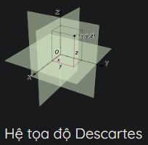
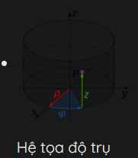
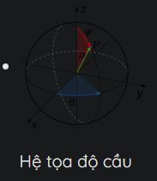
Các hệ tọa độ trong không gian 3 chiều:
Hệ tọa độ thường được sử dụng để xác định vị trí của một điểm, nhưng cũng có thể sử dụng để chỉ định vị trí của các hình phức tạp hơn như đường thẳng, mặt phẳng, hình tròn hoặc hình cầu.
Trong đồ họa máy tính, các đối tượng có thể được mô tả bằng các bề mặt (surface) của chúng. Ví dụ : một hình lập phương được xây dựng từ sáu mặt phẳng, một hình trụ được xây dựng từ sự kết hợp của một mặt cong và hai mặt phẳng và hình cầu được xây dựng từ chỉ một mặt cong.

Slide 11
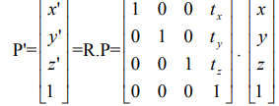
Các hệ tọa độ trong không gian 3 chiều:
Các yếu tố để biểu diễn một đối tượng bao gồm các điểm, vector, đoạn thẳng, tia, đường thẳng, các đa giác và mặt phẳng.
Trong không gian 3 chiều, các phép biến đổi sẽ được minh hoạ qua các ma trận 4x4, toạ độ các điểm được biểu diễn theo toạ độ đồng nhất nghĩa là thay cho toạ độ (x, y, z) ta sẽ dùng (x, y, z, 1).
Một ví dụ về phép biến đổi tịnh tiến trong không gian 3 chiều.

Slide 12
03
Phép biến đổi
Geometric Transformations
Các phép ánh xạ tọa độ điểm hay vector thành tọa độ hay vector khác

Slide 13
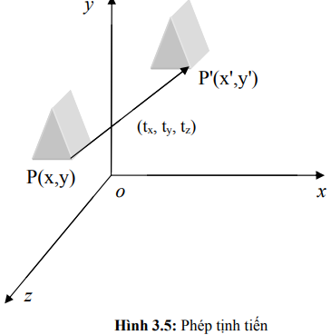


1 PHÉP TỊNH TIẾN (Translation)
Vector tịnh tiến R($t_{x}$, $t_{y}$, $t_{z})$
P’ =$\left[\begin{matrix}x′ \\ \begin{matrix}y′ \\ \begin{matrix}z′ \\ 1\end{matrix}\end{matrix}\end{matrix}\right]$ = R.P = $\left[\begin{matrix}1 & 0 & 0 \\ 0 & 1 & 0 \\ \begin{matrix}0 \\ 0\end{matrix} & \begin{matrix}0 \\ 0\end{matrix} & \begin{matrix}1 \\ 0\end{matrix}\end{matrix} \begin{matrix}t_{x} \\ t_{y} \\ \begin{matrix}t_{z} \\ 1\end{matrix}\end{matrix}\right]$ . $\left[\begin{matrix}x \\ \begin{matrix}y \\ \begin{matrix}z \\ 1\end{matrix}\end{matrix}\end{matrix}\right]$
Phép tịnh tiến theo véc tơ tịnh tiến T(tx, ty) sẽ dời vị trí điểm P(x,y) đến vị trí mới P'(x',y')
Notes:
Toạ độ các điểm được biểu diễn theo toạ độ đồng nhất nghĩa là thay cho toạ độ (x, y, z) ta sẽ dùng (x, y, z, 1).

Slide 14



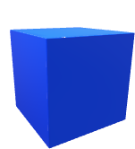


2 PHÉP QUAY (Rotation)
a.Trục tọa độ
z
Trong 3D 1 đối tượng có thể xoay theo 3 trục: x, y, z.
Thực hiện phép quay một góc 𝜃 theo các trục ox, oy, oz
Quay quanh trục Ox:
P’ =$\left[\begin{matrix}x′ \\ \begin{matrix}y′ \\ \begin{matrix}z′ \\ 1\end{matrix}\end{matrix}\end{matrix}\right]$ = $R_{Ox}(θ)$.P = $\left[\begin{matrix}1 & 0 & 0 \\ 0 & \cos{\text{θ}} & −sin{\text{θ}} \\ \begin{matrix}0 \\ 0\end{matrix} & \begin{matrix}\sin{\text{θ}} \\ 0\end{matrix} & \begin{matrix}\cos{\text{θ}} \\ 0\end{matrix}\end{matrix} \begin{matrix}0 \\ 0 \\ \begin{matrix}0 \\ 1\end{matrix}\end{matrix}\right]$ . $\left[\begin{matrix}x \\ \begin{matrix}y \\ \begin{matrix}z \\ 1\end{matrix}\end{matrix}\end{matrix}\right]$
Quay quanh trục Oz:
P’ =$\left[\begin{matrix}x′ \\ \begin{matrix}y′ \\ \begin{matrix}z′ \\ 1\end{matrix}\end{matrix}\end{matrix}\right]$ = $R_{Oz}(θ)$.P = $\left[\begin{matrix}\cos{\text{θ}} & −sin{\text{θ}} & 0 \\ \sin{\text{θ}} & \cos{\text{θ}} & 0 \\ \begin{matrix}0 \\ 0\end{matrix} & \begin{matrix}0 \\ 0\end{matrix} & \begin{matrix}1 \\ 0\end{matrix}\end{matrix} \begin{matrix}0 \\ 0 \\ \begin{matrix}0 \\ 1\end{matrix}\end{matrix}\right]$ . $\left[\begin{matrix}x \\ \begin{matrix}y \\ \begin{matrix}z \\ 1\end{matrix}\end{matrix}\end{matrix}\right]$
Quay quanh trục Oy:
P’ =$\left[\begin{matrix}x′ \\ \begin{matrix}y′ \\ \begin{matrix}z′ \\ 1\end{matrix}\end{matrix}\end{matrix}\right]$ = $R_{Oy}(θ)$.P = $\left[\begin{matrix}\cos{\text{θ}} & 0 & \sin{\text{θ}} \\ 0 & 1 & 0 \\ \begin{matrix}−sin{\text{θ}} \\ 0\end{matrix} & \begin{matrix}0 \\ 0\end{matrix} & \begin{matrix}\cos{\text{θ}} \\ 0\end{matrix}\end{matrix} \begin{matrix}0 \\ 0 \\ \begin{matrix}0 \\ 1\end{matrix}\end{matrix}\right]$ . $\left[\begin{matrix}x \\ \begin{matrix}y \\ \begin{matrix}z \\ 1\end{matrix}\end{matrix}\end{matrix}\right]$
x
y
Notes:
. Chiều của góc quay được xác định theo chiều cùng chiều kim đồng hồ (chiều âm) và ngược chiều kim đồng hồ (chiều dương)
Trong ví dụ sẽ thực hiện góc quay theo chiều âm

Slide 15

2 PHÉP QUAY (Rotation)
b. Quay 1 trục song song với trục tọa độ
Giả sử trục quay song song với trục Ox
- Tịnh tiến T để đưa trục quay về Ox
- Phép quay R(𝜃) quay đối tượng một góc 𝜃 quanh trục Ox
- Tịnh tiến $T^{−1}$ để đưa trục về vị trí ban đầu
x

Slide 16


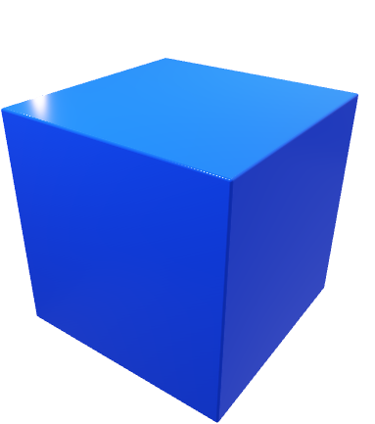


3 PHÉP TỈ LỆ (Scaling)
Phép tỉ lệ sẽ nhân hoành độ và tung độ ban đầu với hệ số tỉ lệ $S_{x}$, $S_{y}$, $S_{z}$
z
P’ =$\left[\begin{matrix}x′ \\ \begin{matrix}y′ \\ \begin{matrix}z′ \\ 1\end{matrix}\end{matrix}\end{matrix}\right]$ = $S.$P = $\left[\begin{matrix}S_{x} & 0 & 0 \\ 0 & S_{y} & 0 \\ \begin{matrix}0 \\ 0\end{matrix} & \begin{matrix}0 \\ 0\end{matrix} & \begin{matrix}S_{z} \\ 0\end{matrix}\end{matrix} \begin{matrix}0 \\ 0 \\ \begin{matrix}0 \\ 1\end{matrix}\end{matrix}\right]$ . $\left[\begin{matrix}x \\ \begin{matrix}y \\ \begin{matrix}z \\ 1\end{matrix}\end{matrix}\end{matrix}\right]$
x
y
Notes:
Phép tỉ lệ sẽ nhân hoành độ, tung độ và cao độ ban đầu với hệ số tỉ lệ sx và sy và sz tương ứng, cụ thể ta sẽ có x'= x.sx và y'= y.sy, z’ = z.sz.
Phương trình của phép biến đổi tỉ lệ có thể được mô ta như sau:

Slide 17


4 PHÉP ĐỐI XỨNG (Reflection)
a. Qua trục
R$e_{Ox}$ = $\left[\begin{matrix}1 & 0 & 0 \\ 0 & cos⁡180° & −sin⁡180° \\ \begin{matrix}0 \\ 0\end{matrix} & \begin{matrix}sin⁡180° \\ 0\end{matrix} & \begin{matrix}cos⁡180° \\ 0\end{matrix}\end{matrix} \begin{matrix}0 \\ 0 \\ \begin{matrix}0 \\ 1\end{matrix}\end{matrix}\right]$ = $\left[\begin{matrix}1 & 0 & 0 \\ 0 & −1 & 0 \\ \begin{matrix}0 \\ 0\end{matrix} & \begin{matrix}0 \\ 0\end{matrix} & \begin{matrix}−1 \\ 0\end{matrix}\end{matrix} \begin{matrix}0 \\ 0 \\ \begin{matrix}0 \\ 1\end{matrix}\end{matrix}\right]$
P’ =$\left[\begin{matrix}x′ \\ \begin{matrix}y′ \\ \begin{matrix}z′ \\ 1\end{matrix}\end{matrix}\end{matrix}\right]$ = R$e_{Ox}$. $\left[\begin{matrix}x \\ \begin{matrix}y \\ \begin{matrix}z \\ 1\end{matrix}\end{matrix}\end{matrix}\right]$
x

Slide 18



4 PHÉP ĐỐI XỨNG (Reflection)
a. Qua mặt phẳng
z
R$e_{xy}$ = $\left[\begin{matrix}1 & 0 & 0 \\ 0 & 1 & 0 \\ \begin{matrix}0 \\ 0\end{matrix} & \begin{matrix}0 \\ 0\end{matrix} & \begin{matrix}−1 \\ 0\end{matrix}\end{matrix} \begin{matrix}0 \\ 0 \\ \begin{matrix}0 \\ 1\end{matrix}\end{matrix}\right]$
P’ =$\left[\begin{matrix}x′ \\ \begin{matrix}y′ \\ \begin{matrix}z′ \\ 1\end{matrix}\end{matrix}\end{matrix}\right]$ = R$e_{xy}$. $\left[\begin{matrix}x \\ \begin{matrix}y \\ \begin{matrix}z \\ 1\end{matrix}\end{matrix}\end{matrix}\right]$
R$e_{yz}$ = $\left[\begin{matrix}−1 & 0 & 0 \\ 0 & 1 & 0 \\ \begin{matrix}0 \\ 0\end{matrix} & \begin{matrix}0 \\ 0\end{matrix} & \begin{matrix}1 \\ 0\end{matrix}\end{matrix} \begin{matrix}0 \\ 0 \\ \begin{matrix}0 \\ 1\end{matrix}\end{matrix}\right]$
P’ =$\left[\begin{matrix}x′ \\ \begin{matrix}y′ \\ \begin{matrix}z′ \\ 1\end{matrix}\end{matrix}\end{matrix}\right]$ = R$e_{yz}$. $\left[\begin{matrix}x \\ \begin{matrix}y \\ \begin{matrix}z \\ 1\end{matrix}\end{matrix}\end{matrix}\right]$
R$e_{xz}$ = $\left[\begin{matrix}1 & 0 & 0 \\ 0 & −1 & 0 \\ \begin{matrix}0 \\ 0\end{matrix} & \begin{matrix}0 \\ 0\end{matrix} & \begin{matrix}1 \\ 0\end{matrix}\end{matrix} \begin{matrix}0 \\ 0 \\ \begin{matrix}0 \\ 1\end{matrix}\end{matrix}\right]$
P’ =$\left[\begin{matrix}x′ \\ \begin{matrix}y′ \\ \begin{matrix}z′ \\ 1\end{matrix}\end{matrix}\end{matrix}\right]$ = R$e_{xz}$. $\left[\begin{matrix}x \\ \begin{matrix}y \\ \begin{matrix}z \\ 1\end{matrix}\end{matrix}\end{matrix}\right]$
x
y

Slide 19
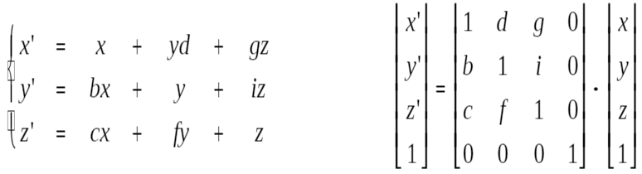
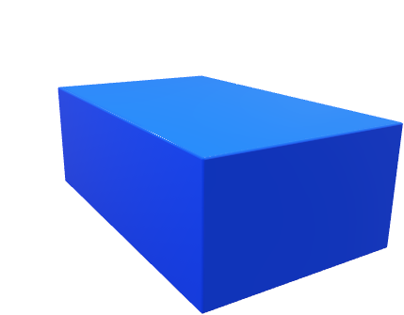
5 PHÉP BIẾN DẠNG
Làm thay đổi, méo mó hình dạng của các đối tượng
Tất cả các phần tử nằm trên đường chéo chính bằng 1.
Các phần tử chiếu và tịnh tiến bằng 0.
z
x
y

Slide 20
04
DEMO
3D GEOMETRY OBJECTS

Slide 21
05
QUIZ

Slide 22

Thanks!
Do you have any questions? 20521451@uit.edu.vn

